Slide 1
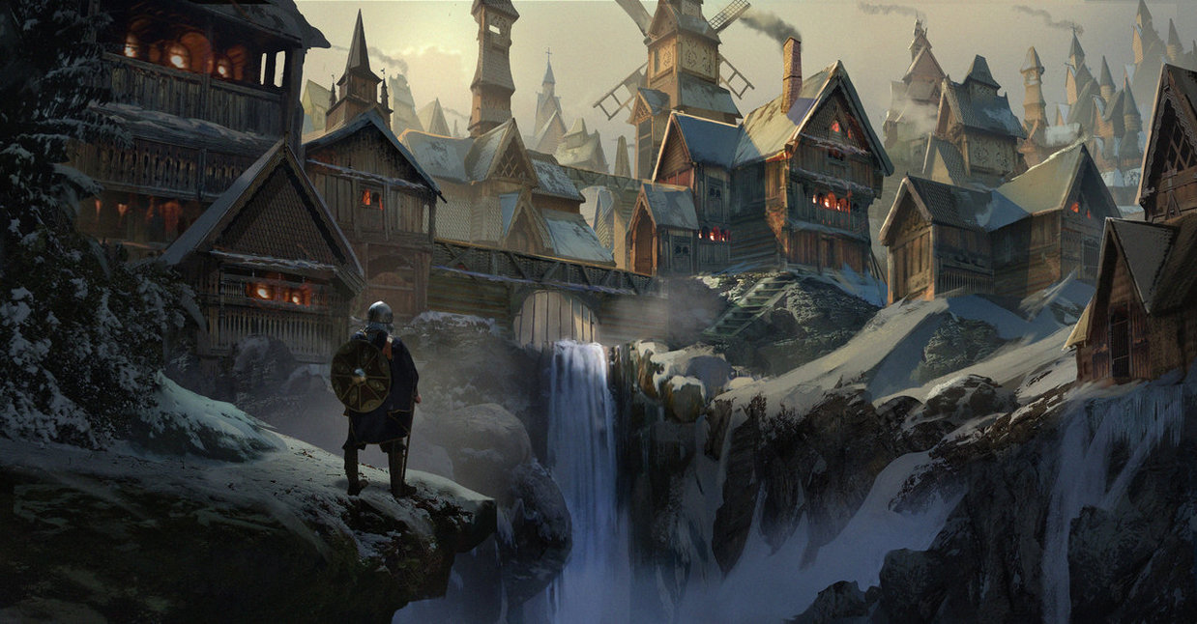
Vikings 歷史上的維京人
By Maus

Slide 2
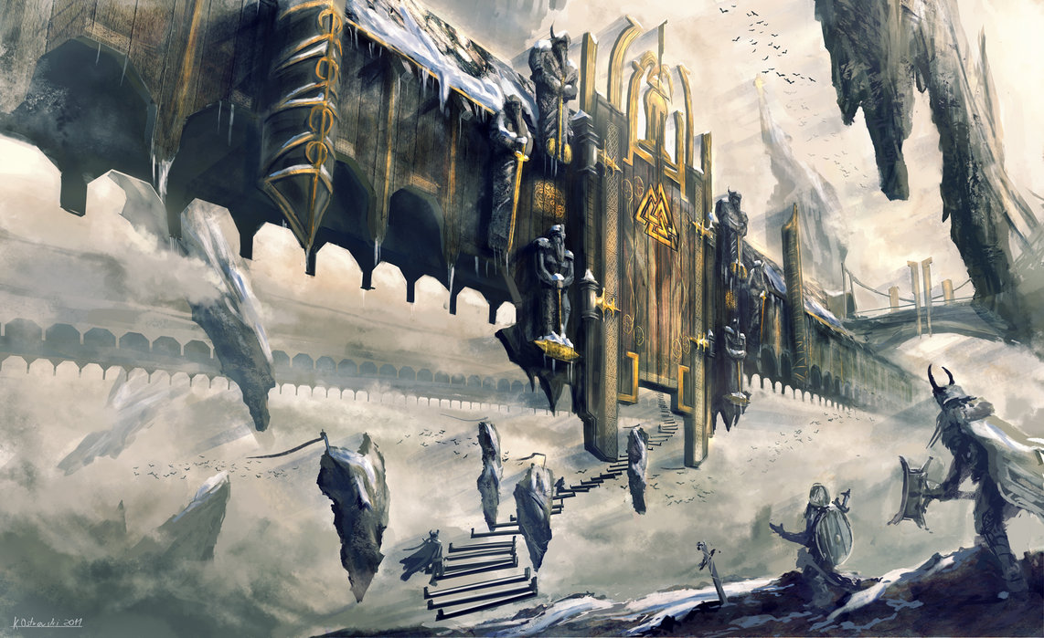
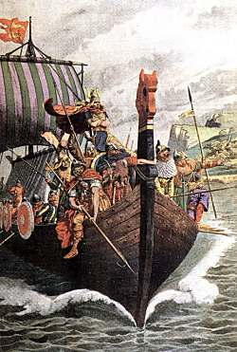
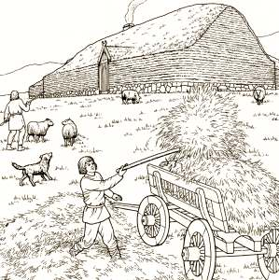
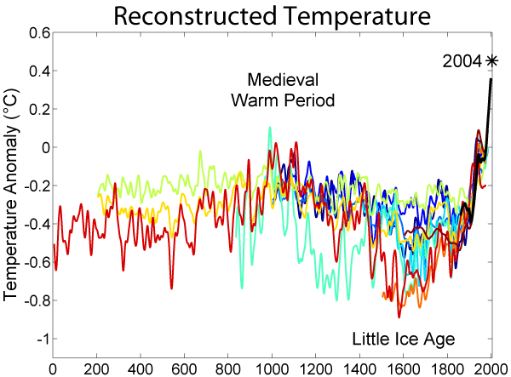
維京人(Vikings) v.s. 北歐人(Norse)
當時北歐人大部分都是農夫
維京時期的一部分成因是因為北歐當時食物產量暴增而不是不足
víking在古諾爾斯語(Old Norse)指的是跨海的遠征或探險
fara í víking 的意思是去遠征/探險
後來的薩迦(Saga)裡面就演變成去掠劫
日常(X)
日常(O)

Slide 3
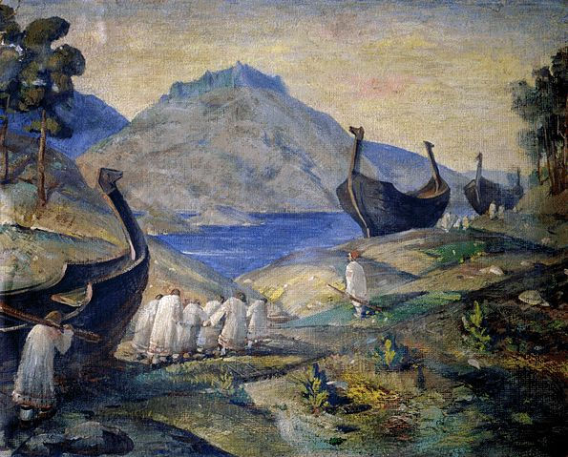
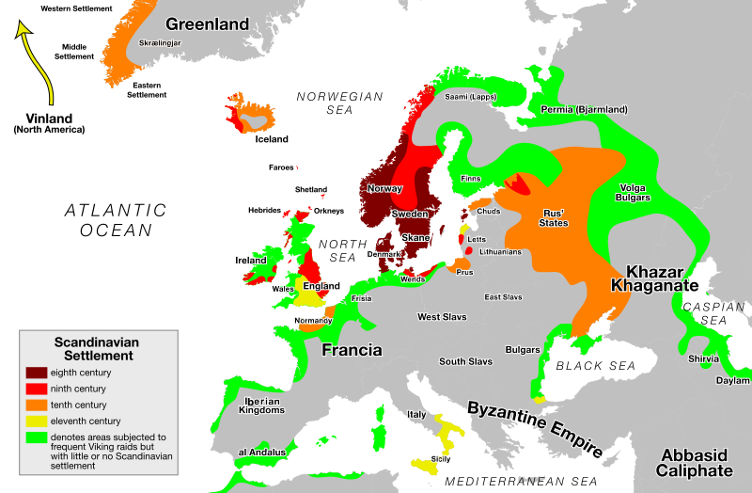
勢力範圍

Slide 4
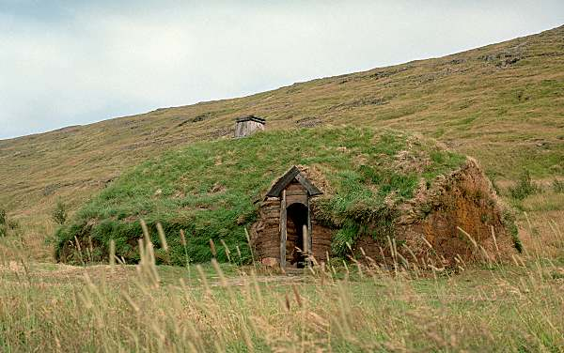
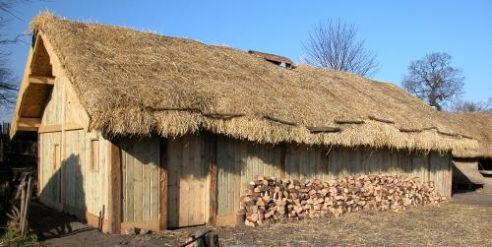
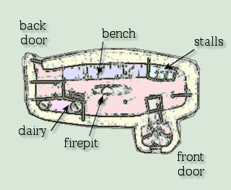
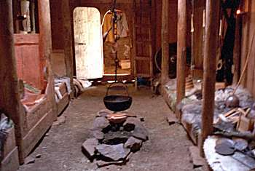
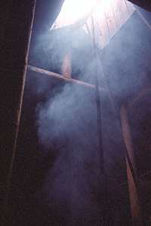
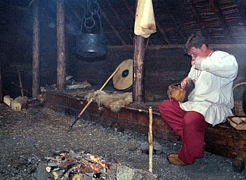
建築物
長屋
寬度5-7公尺 長度15-75公尺(視屋主財富及社會地位而定)

Slide 5
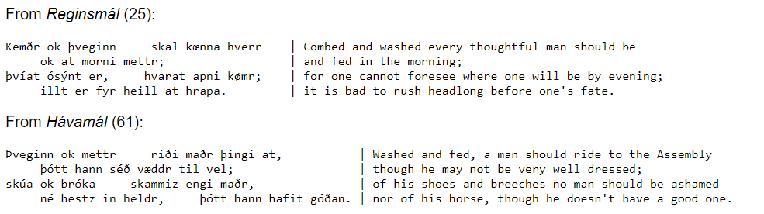
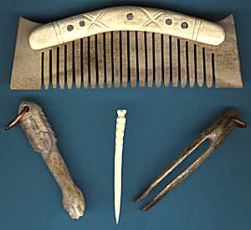
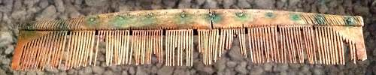
外貌
在遺跡大量發現大量梳子,刮鬍刀,挖耳棒…等個人清潔用品
一個禮拜至少洗一次澡(Saturday的原型lørdag的意思是清潔日)
根據一名St. Albans的神父紀錄,維京人每天都會洗臉並常常換衣服
甚至影響到了當時的貴族女性
阿拉伯商人 Ibn Fadlan 也有類似的記載,並說維京人棕梠樹一樣高(當時北歐成年男性平均身高約176cm 歐洲其他部分平均170cm)
鬍子是很重要的一部分 沒辦法長鬍子的人會被嘲笑
有詩歌篇章被用來記載清潔的重要性

Slide 6
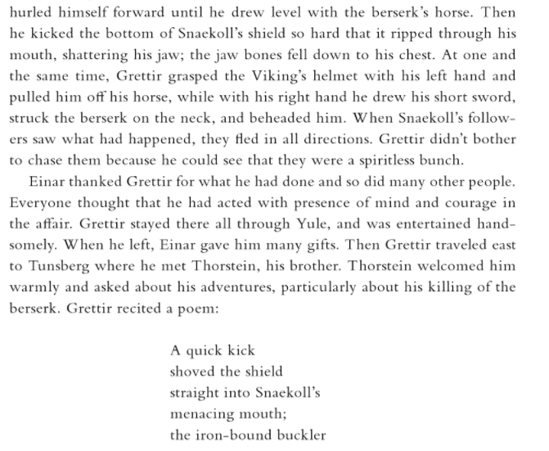
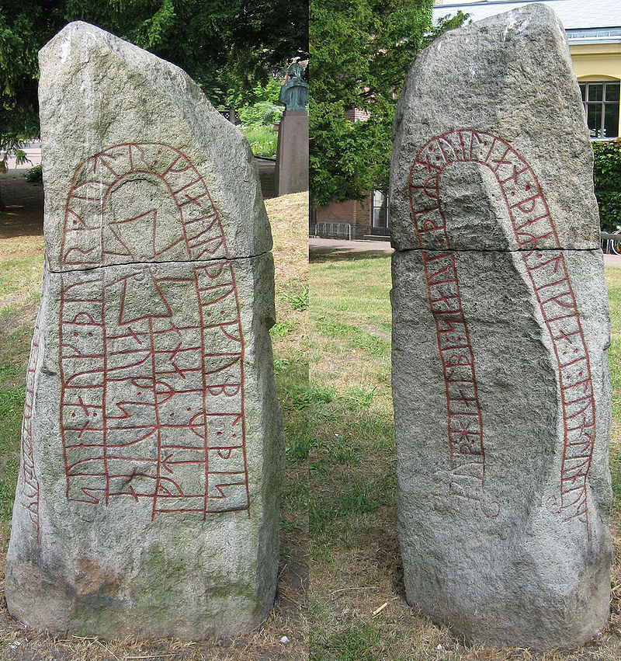
石碑(runestone) 詩體埃達(Poetic Edda) 與 薩迦(Saga)
石碑:主要散佈在北歐各地 上面的文字主要由younger futhark
撰寫,也有部分為elder futhark
詩體埃達:在13世紀編寫,內容及格式為大約在維京時期創造,是目前對當時北歐宗教與傳奇了解的重要來源,裡面的詩篇為口頭文學作品，皆為可供吟唱的歌謠，各詩篇即使拆開也可個別吟唱。
薩迦:內容為9世紀到11世紀時的北歐神話和英雄傳奇、遠征故事主要在13世紀被記錄下來
紀載兩個維京人死在兩個倫敦的Valleberga Runestone,

